Slide 1
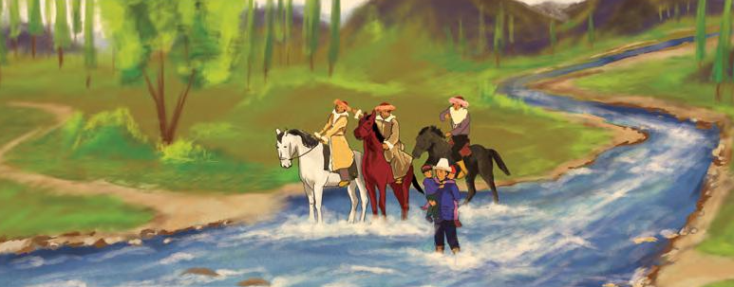

TIẾT 31-32-33
ĐỌC – HIỂU: NGƯỜI THẦY ĐẦU TIÊN
(Trích, Trin-ghi-dơ Ai-tơ-ma-tốp)

Slide 2
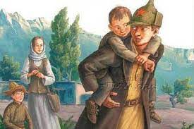
Bài học bao gồm các phần:
Khởi động
Luyện tập
Suy ngẫm và phản hồi
Trải nghiệm cùng văn bản

Slide 3

KHỞI ĐỘNG

Slide 4

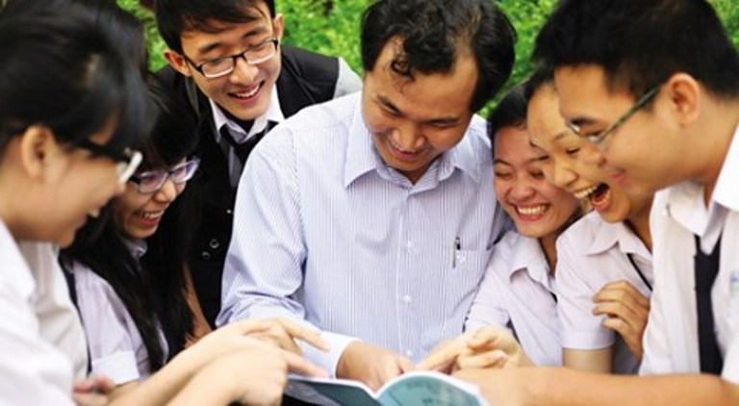
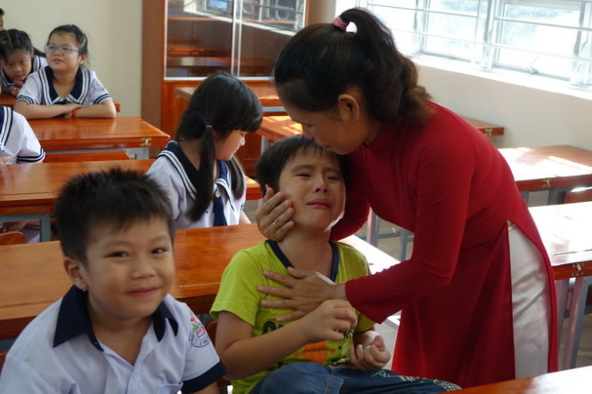
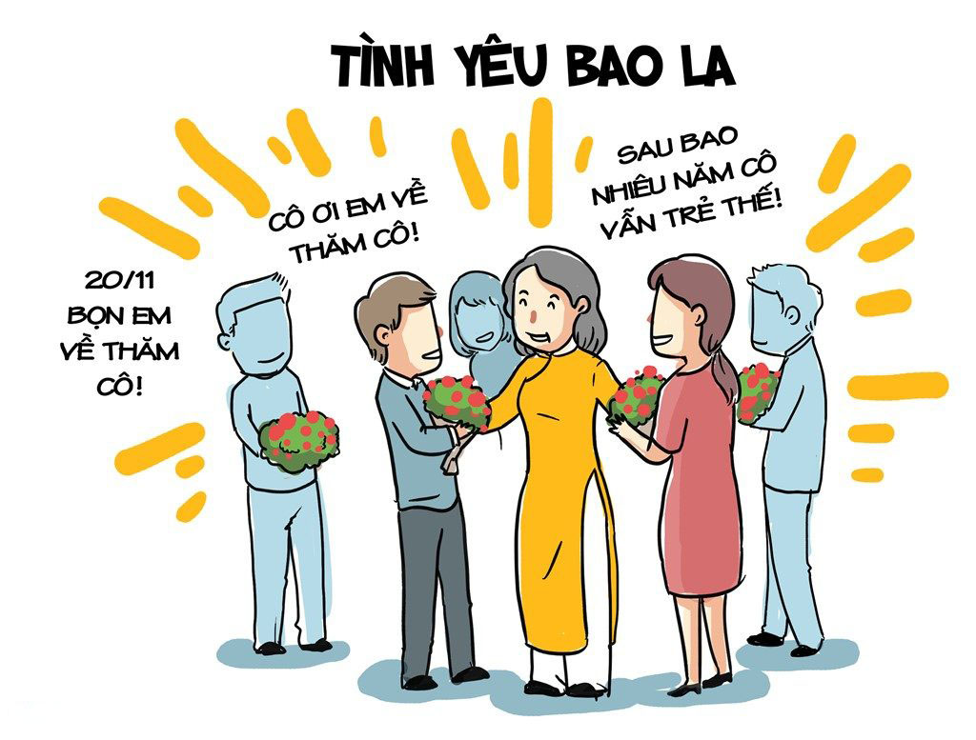
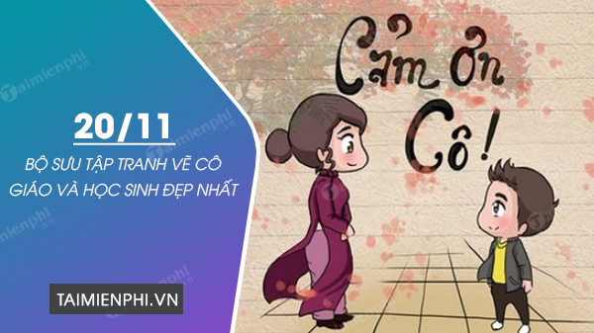
Nhìn tranh nêu cảm nhận

Slide 5
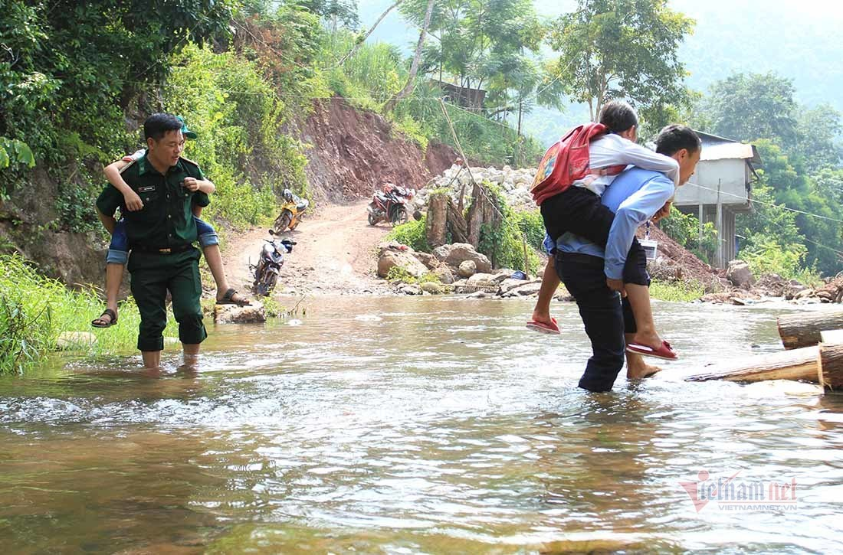
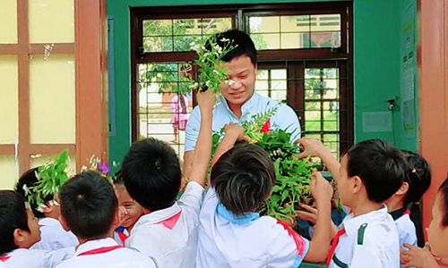

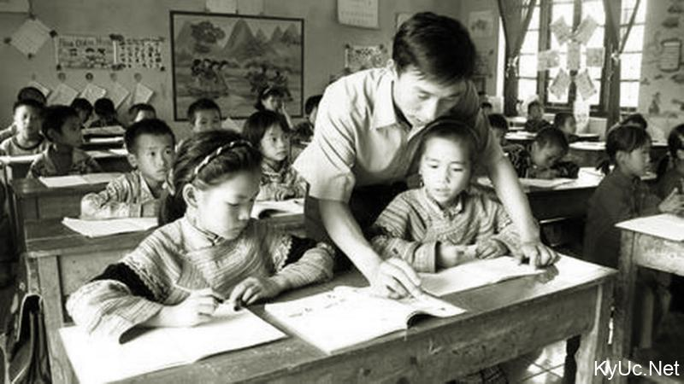
Nhìn tranh nêu cảm nhận

Slide 6
ĐỌC – HIỂU: NGƯỜI THẦY ĐẦU TIÊN
(Trích, Trin-ghi-dơ Ai-tơ-ma-tốp)

Slide 7
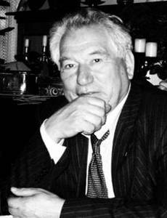
ĐỌC – HIỂU: NGƯỜI THẦY ĐẦU TIÊN
(Trích, Trin-ghi-dơ Ai-tơ-ma-tốp)
I. TRẢI NGHIỆM CÙNG VĂN BẢN
1. Tác giả
- Ai- tơ – ma - tốp (1928-2008)
- Là nhà văn nước Cư-rơ-gư-xtan.
– Tác phẩm: Cây phong non trùm khăn đỏ, Người thầy đầu tiên.
– 2004: Ông được nhận danh hiệu “Giáo sư danh dự” của trường Đại học tổng hợp quốc gia Mat-xcơ-va.
- Ai- tơ – ma - tốp (1928-2008)
- Là nhà văn nước Cư-rơ-gư-xtan.
– Tác phẩm: Cây phong non trùm khăn đỏ, Người thầy đầu tiên.
– 2004: Ông được nhận danh hiệu “Giáo sư danh dự” của trường Đại học tổng hợp quốc gia Mat-xcơ-va.

Slide 8



Giới thiệu thêm một số tác phẩm

Slide 9
Đọc văn bản “Người thầy đầu tiên”
To,rõ ràng
Đúng diễn biến tâm lí của
nhân vật.

Slide 10
ĐỌC – HIỂU: NGƯỜI THẦY ĐẦU TIÊN
(Trích, Trin-ghi-dơ Ai-tơ-ma-tốp)
I. TRẢI NGHIỆM CÙNG VĂN BẢN
Tác giả
Tác phẩm
* Bối cảnh:
- Sáng tác năm 1962
- Cuộc sống một vùng quê miền núi lạc hậu ở Cư-rơ-gư-đơ-xtan vào những năm đầu thế kỉ XX.
Thể loại: truyện vừa
* Nhân vật chính: An-tư-nai, một cô bé mồ côi.
* Ngôi kể: thứ nhất xưng “tôi” ( có sự thay đổi nhân vật).

Slide 11
ĐỌC – HIỂU: NGƯỜI THẦY ĐẦU TIÊN
(Trích, Trin-ghi-dơ Ai-tơ-ma-tốp)
I. TRẢI NGHIỆM CÙNG VĂN BẢN
Tác giả
Tác phẩm
* Phương thức biểu đạt: Tự sự
* Tóm tắt:
Truyện kể về nhân vật chính là An-tư-nai, một cô bé mồ côi, phải sống với gia đình chú thím, bị đối xử tàn nhẫn,...
Thầy Đuy-sen đã kiên trì dạy An-tư-nai học chữ; hết lòng bảo vệ và giúp An-tư-nai có cơ hội lên thành phố tiếp tục việc học hành.
An-tư-nai rất yêu quý thầy Đuy-sen nhưng do hoàn cảnh, thầy trò phải xa cách rồi bặt tin nhau.
Mấy chục năm sau, An-tư-nai đã là một viện sĩ, trở về thăm làng và gặp lại người thầy đầu tiên của mình trong một tình huống rất éo le.
Bà đã viết thư nhờ người họa sĩ đồng hương kể lại câu chuyện về thầy Đuy-sen như một hành động chuộc lỗi.

Slide 12



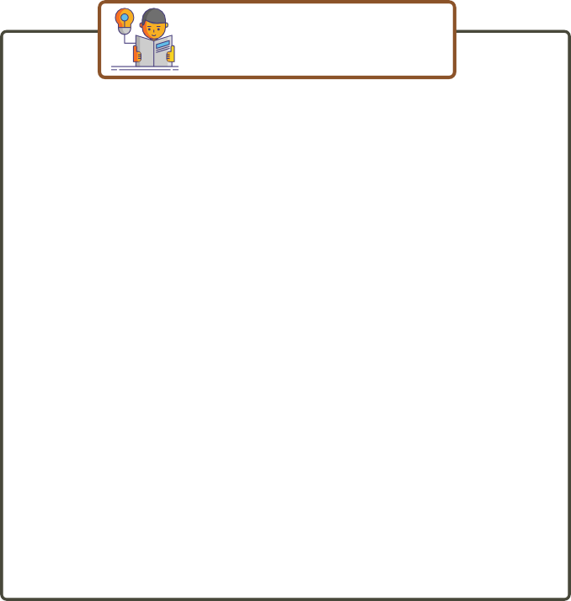
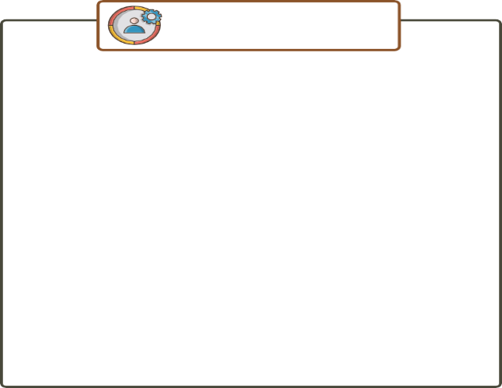
ĐỌC – HIỂU: NGƯỜI THẦY ĐẦU TIÊN
(Trích, Trin-ghi-dơ Ai-tơ-ma-tốp)
Nhân vật thầy Đuy-sen qua lời kể, cảm xúc của An-tư-nai
TRẢI NGHIỆM CÙNG VĂN BẢN
SUY NGẪM VÀ PHẢN HỒI
1. Thầy Đuy-sen:
1. Ngôn ngữ
3. Tính cách
2. Hành động
Nhận xét
Tên nhóm: Lớp:

Slide 13



Nhân vật thầy Đuy-sen qua lời kể, cảm xúc của An-tư-nai
1. Ngôn ngữ
3. Tính cách
2. Hành động
Nhận xét
Tên nhóm: Lớp:

Slide 14
1. Nhân vật thầy Đuy-sen qua lời kể của An-tư-nai | Chi tiết | Nhận xét
 | Chi tiết | * Cảm xúc, suy nghĩ của An-tư-nai về thầy: cảm nhận về lòng nhân hậu, tình yêu thương của thầy. => An-tư-nai đã dành cho thầy Đuy-sen tình cảm yêu mến, ngưỡng mộ và biết ơn vì tấm lòng nhân từ, những ý nghĩ tốt lành và những ước mơ của thầy về tương lai cô và những đứa trẻ.
Ngôn ngữ | + Trò chuyện, thuyết phục các em nhỏ đi học. + Động viên, khích lệ An-tư-nai,...
Hành động | + Một mình sửa sang nhà kho cũ thành lớp học. + Bế các em nhỏ qua suối giữa mùa đông buốt giá. + Kiên trì dạy chữ cho các em bất chấp hoàn cảnh thiếu thốn, khắc nghiệt, khắc nghiệt, sự đơn độc; mơ ước về một tương lai tươi sáng cho học trò
Tính cách | có mục đích sống cao đẹp, cương nghị, kiên nhẫn, nhân hậu, vị tha…
=> Tình cảm yêu thương, hết lòng vì học trò

Slide 15
1. Nhân vật thầy Đuy-sen qua lời kể của An-tư-nai | Chi tiết | Nhận xét
 | Chi tiết | * Cảm xúc, suy nghĩ của An-tư-nai về thầy: cảm nhận về lòng nhân hậu, tình yêu thương của thầy. => An-tư-nai đã dành cho thầy Đuy-sen tình cảm yêu mến, ngưỡng mộ và biết ơn vì tấm lòng nhân từ, những ý nghĩ tốt lành và những ước mơ của thầy về tương lai cô và những đứa trẻ.
Ngôn ngữ | + Trò chuyện, thuyết phục các em nhỏ đi học. + Động viên, khích lệ An-tư-nai,...
Hành động | + Một mình sửa sang nhà kho cũ thành lớp học. + Bế các em nhỏ qua suối giữa mùa đông buốt giá. + Kiên trì dạy chữ cho các em bất chấp hoàn cảnh thiếu thốn, khắc nghiệt, khắc nghiệt, sự đơn độc; mơ ước về một tương lai tươi sáng cho học trò
Tính cách | có mục đích sống cao đẹp, cương nghị, kiên nhẫn, nhân hậu, vị tha…
=> Tình cảm yêu thương, hết lòng vì học trò

Slide 16

Trích đoạn bộ phim “ Người thầy đầu tiên”, Phần 2

Slide 17

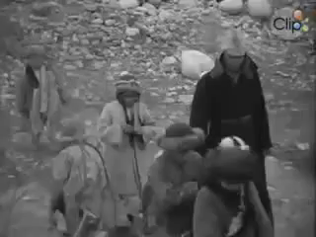

Slide 18
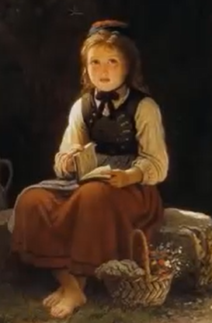
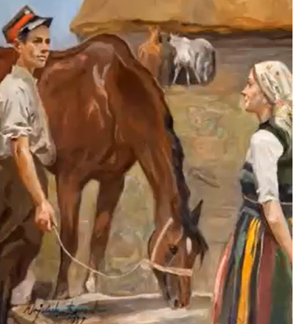
ĐỌC – HIỂU: NGƯỜI THẦY ĐẦU TIÊN
(Trích, Trin-ghi-dơ Ai-tơ-ma-tốp)
Thảo luận cặp đôi
TRẢI NGHIỆM CÙNG VĂN BẢN
SUY NGẪM VÀ PHẢN HỒI
1. Nhân vật thầy Đuy-sen:
2. Nhân vật An-tư-nai:
Qua cuộc trò chuyện của các bạn nhỏ và thầy Đuy-sen, em hình dung như thế nào về hoàn cảnh của An-tư-nai?
An-tư-nai đã dành tình cảm cho thầy Đuy-sen như thế nào?

Slide 19
ĐỌC – HIỂU: NGƯỜI THẦY ĐẦU TIÊN
(Trích, Trin-ghi-dơ Ai-tơ-ma-tốp)
TRẢI NGHIỆM CÙNG VĂN BẢN
SUY NGẪM VÀ PHẢN HỒI
1. Nhân vật thầy Đuy-sen:
2. Nhân vật An-tư-nai:
* Hoàn cảnh:
- An-tư-nai là một đứa trẻ mồ côi.
- Cô sống với chú thím khắc nghiệt.
=> Cuộc sống thiếu thốn cả vật chất và tình cảm; không được chăm sóc và yêu thương.

Slide 20
ĐỌC – HIỂU: NGƯỜI THẦY ĐẦU TIÊN
(Trích, Trin-ghi-dơ Ai-tơ-ma-tốp)
TRẢI NGHIỆM CÙNG VĂN BẢN
SUY NGẪM VÀ PHẢN HỒI
1. Nhân vật thầy Đuy-sen:
2. Nhân vật An-tư-nai:
* Diễn biến tâm trạng khi gặp thầy Đuy-sen:
- Ban đầu thấy xấu hổ, rụt rè.
- Sau thấy lòng ấm hẳn.
- Cuối cùng căm uất với những người đã nhạo báng thầy Đuy-sen.

Slide 21
ĐỌC – HIỂU: NGƯỜI THẦY ĐẦU TIÊN
(Trích, Trin-ghi-dơ Ai-tơ-ma-tốp)
TRẢI NGHIỆM CÙNG VĂN BẢN
SUY NGẪM VÀ PHẢN HỒI
1. Nhân vật thầy Đuy-sen:
2. Nhân vật An-tư-nai:
* Tình cảm của An-tư-nai dành cho thầy:
- An-tư-nai đã dành cho thầy Đuy-sen tình cảm yêu mến, ngưỡng mộ và biết ơn vì tấm lòng nhân từ, những ý nghĩ tốt lành và những ước mơ của thầy về tương lai cô và những đứa trẻ.
- Cô ước thầy là anh ruột của mình, tình cảm thân thương như ruột thịt.

Slide 22
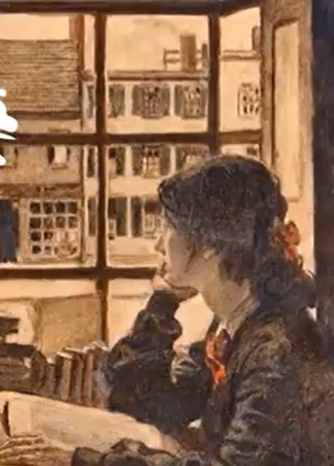
=> Vì vậy, khi trở về thành phố An-tư-nai đã khẩn khoản người họa sĩ kể về thầy Đuy-sen.
Trần Thị Kim Chi

Slide 23

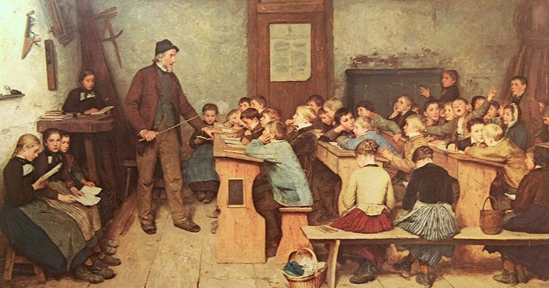
So sánh điểm giống và khác giữa thầy Đuy-sen và Ha-men trong tác phẩm “Buổi học cuối cùng” của An-phông-xơ Đô-đê

Slide 24

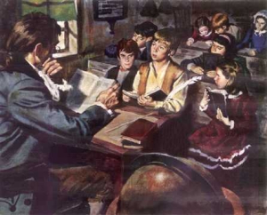
So sánh điểm giống và khác giữa thầy Đuy-sen và Ha-men trong tác phẩm “Buổi học cuối cùng” của An-phông-xơ Đô-đê

Slide 25
THẢO LUẬN NHÓM LỚN
Hoàn thành phiếu học tập số 2,3
- Hoạt động cá nhân (2 phút)
- Thảo luận nhóm (5 phút)

Slide 26

PHIẾU HỌC TẬP SỐ 2,3
(2) Những ý tưởng của người học sĩ?
(3) Em ủng hộ ý tưởng nào? Vì sao?
………………………………………………………………………………………………………………………………………………………………………
……………………………………………………………………………………………………………………………………………………………………….
……………………………………………………………………………………………………………………………………………………………………………………………..
………………………………………………………………………………………………………………………………………………………………………………………………

Slide 27
TỔNG KẾT
1. Nghệ thuật:
- Sử dụng ngôi kể thứ nhất. Có sự thay đổi người kể giữa các phần, để nổi bật hình ảnh thầy Đuy-sen và tình cảm An-tư-nai.
- Lối kể hấp dẫn, thú vị.
- Khắc họa nhân vật giản dị, gần gũi. Được thể hiện qua hành động, ngôn ngữ, tính cách.

Slide 28
TỔNG KẾT
2. Nội dung:
- Tác phẩm cho người đọc cảm nhận được niềm tin vào cuộc sống, đó là câu chuyện không chỉ của người thầy mà còn của người cha có tấm lòng cao cả.
- Người thầy đầu tiên đã thành công khắc học nên một câu chuyện tuyệt đẹp về tình thầy trog cũng như phản ánh được chế độ lạc hậu với những quan niệm sai trái, không kém phần nặng nề.

Slide 29
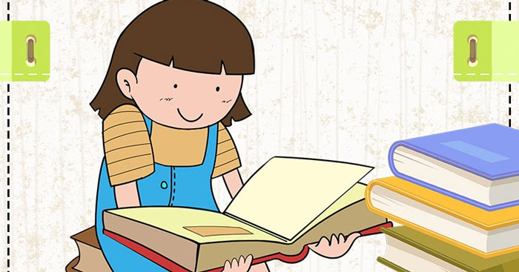
LUYỆN TẬP
Câu 1: Văn bản “Người thầy đầu tiên” là của tác giả nào?
A. Xéc-van-téc
B. An- đéc- xen
C. O-hen-ri
D. Ai- tơ- ma- tốp
D

Slide 30
LUYỆN TẬP
Câu 2. Nhà văn Ai – tơ - ma – tốp là người nước nào?
A. Nga
B. Bồ Đào Nha
C. Cư – rơ – gư - xtan
D. Phần Lan
C
Trần Thị Kim Chi

Slide 31
LUYỆN TẬP
Câu 3. Trong văn bản “ Người thầy đầu tiên”, thầy Đuy-sen có những hành động nào qua lời kể của An-tư-nai:
A. Một mình sửa sang nhà kho cũ thành lớp học.
B. Bế các em nhỏ qua suối giữa mùa đông buốt giá.
C. Kiên trì dạy chữ cho các em bất chấp hoàn cảnh thiếu thốn, khắc nghiệt, khắc nghiệt, sự đơn độc; mơ ước về một tương lai tươi sáng cho học trò.
D. Cả ba đáp án trên.
D
Trần Thị Kim Chi

Slide 32
LUYỆN TẬP
Câu 4. Trong truyện “ Người thầy đầu tiên”, người họa sĩ đã có những ý tưởng nào khi vẽ về thầy Đuy-sen:
A. Vẽ hai cây phong của Đuy-sen và An-tư-nai, hoặc vẽ một đứa bé đi chân không, da rám nắng.
B. Vẽ lúc Đuy-sen bế trẻ con qua suối trên những con ngựa nô nê hung dữ, những con người đần độn chế giễu ông, hoặc vẽ người thầy giáo tiễn An-tư-nai lên tỉnh.
C. Vẽ thầy lúc dạy học những đứa trẻ bên hai cây phong.
D. Đáp án A,B
D
Trần Thị Kim Chi

Slide 33
LUYỆN TẬP
Câu 5. Nội dung chính văn bản “ Người thầy đầu tiên” là:
A. Nói về tình mẫu tử
B. Nói về tình bạn
C. Nói về tình cảm gia đình.
D. Nói về tình thầy trò.
D

Slide 34
Viết kết nối với đọc
Em hãy viết đoạn văn (khoảng 5-7 câu) kể lại nội dung của phần (1) hoặc phần (4) văn bản Người thầy đầu tiên bằng lời của người kể chuyện ngôi thứ ba.

Slide 35

Hoàn thành đoạn văn.
Soạn Thực hành tiếng Việt bài “ Phó từ”.

Slide 36


